Slide 1
状態遷移図
0.96
0.99
Man(b1-4) 0.97
Gal(b1-4) 0.02
Man(a1-2) 0.44
Man(a1-6) 0.37
Man(a1-3) 0.74
Man(a1-2) 0.15
for state 1
2
0.87
4
9
0.99
GlcNAc(b1-4) 0.51
Fuc(a1-6) 0.39
0.08
0.99
8
7
0.69
GlcNAc 1
0.99
0.99
GlcNAc(b1-4) 0.36
GlcNAc(b1-2) 0.29
GlcNAc(b1-6) 0.27
0.99
0.92
Man(a1-6) 0.93
0.24
0.86
12
0.99
5
0.66
10
11
for state 3
Man(b1-4) 0.99
Man(a1-3) 0.96
0.74
0.99
0.25
0.95
Start
0.85
0.75
for state 6
0.28
0.99
0.99
6
0.99
0.99
0.99
0.31
0.14
0.73
GlcNAc(b1-2) 0.91
0.70
Neu5Ac(a2-3) 0.25
Neu5Ac(a2-6) 0.24
13
GlcNAc(b1-4) 0.68
Man(a1-6) 0.27
0
3
1
GlcNAc 1
0.99
0.99
Gal(b1-4) 0.81
Man(a1-6) 0.27
親子関係
0.99
0.99
14
兄弟関係
for state 11
0.30
0.99
上からhigh mannose, hybrid(high mannose側), complexになる
確率が0.3未満の辺は基本的に省略
ラベルのみ確率が0.1以上を出力
GlcNAc(b1-3) 0.363
Neu5Ac(a2-3) 0.361

Slide 2
Man(b1-4) 0.97
Gal(b1-4) 0.02
0.96
Man(a1-2) 0.44
Man(a1-6) 0.37
0.99
Man(a1-3) 0.74
Man(a1-2) 0.15
for state 1
2
0.87
4
9
0.99
GlcNAc(b1-4) 0.51
Fuc(a1-6) 0.39
0.08
0.99
8
7
0.99
0.69
GlcNAc 1
0.99
GlcNAc(b1-4) 0.36
GlcNAc(b1-2) 0.29
GlcNAc(b1-6) 0.27
0.99
0.03
0.92
0.24
0.86
12
0.99
5
0.66
10
11
for state 3
Man(b1-4) 0.99
Man(a1-3) 0.96
0.74
0.99
Man(a1-6) 0.93
0.25
0.95
0.85
Start
0.75
for state 6
0.28
0.99
0.99
6
0.99
0.99
0.99
0.31
0.14
0.73
GlcNAc(b1-2) 0.91
0.70
Neu5Ac(a2-3) 0.25
Neu5Ac(a2-6) 0.24
13
GlcNAc(b1-4) 0.68
Man(a1-6) 0.27
0
3
1
GlcNAc 1
0.99
Gal(b1-4) 0.81
Man(a1-6) 0.27
Neu5Ac(a2-6) 0.003
0.99
0.99
0.99
14
for state 11
0.30
0.99
GlcNAc(b1-3) 0.363
Neu5Ac(a2-3) 0.361

Slide 3
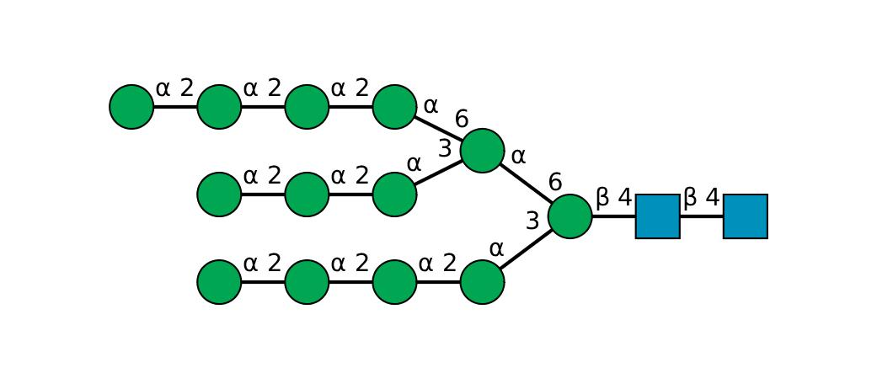
High mannose
The probability that all labels are outputted along the most likely state transition: -13.057607912859618（対数表示）
全く同じ単糖と結合情報に見えてもHigh mannoseのみ異なる状態を割り振った。4と9はMan(a1-2)が出やすい状態でもある。 High mannoseはMan(a1-2)が多数含まれることから、complexやhybridと違い, これらの状態が選ばれたと考えられる。このモデルはHigh mannoseの特徴を理解しているといえる。例えば、3つ目に2番が来たらhigh mannose型とわかる可能性が高い（状態遷移図参照）。
4
4
4
4
4
4
4
9
2
7
8
4
4
4
9
7番から遷移するときに、その後どのような単糖+結合様式が来るか理解して、high mannoseのみ意図的に2番に遷移している（通常は確率的に12番に遷移すればよい）。

Slide 4
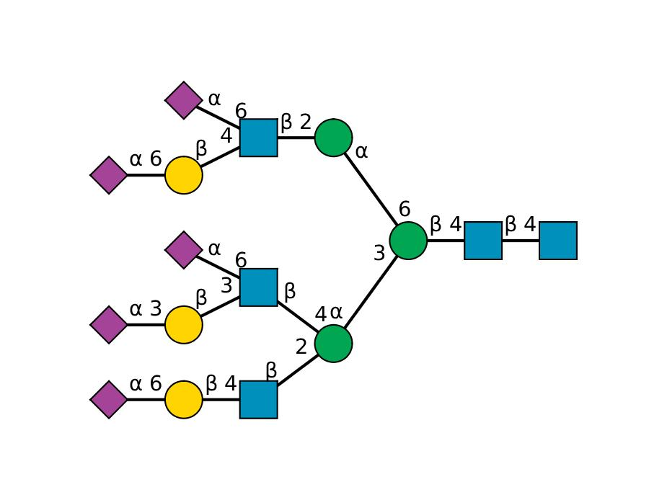
Complex
The probability that all labels are outputted along the most likely state transition: -24.63392030733235
1
3
5
6
1
1
12
7
8
10
6
1
11
6
1
3

Slide 5
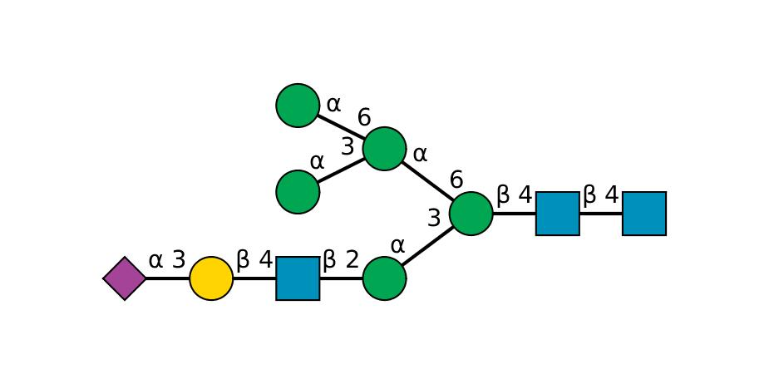
Hybrid
The probability that all labels are outputted along the most likely state transition: -8.206559783383268
5
5
11
12
7
8
6
1
3
11

